Slide 1
Decisões de Projeto
RNDS vem consultar no nosso repositório –
Externalizar APIs
Conecte SUS – RNDS enviamos ou consulta na nossa Happy FHIR
Se a RNDS vier consultar
CONECTE SUS e RNDS vem consultar os sumários internacionais na nossa Happy FHIR.
Receber dados da RNDS – só recebemos o que é canônico e o que tiver nos vocabulários nacionais – via concept maps –
Tradução dos vocabulários internacionais para os locais – se não houver tradução será mantido o conceito original

Slide 2
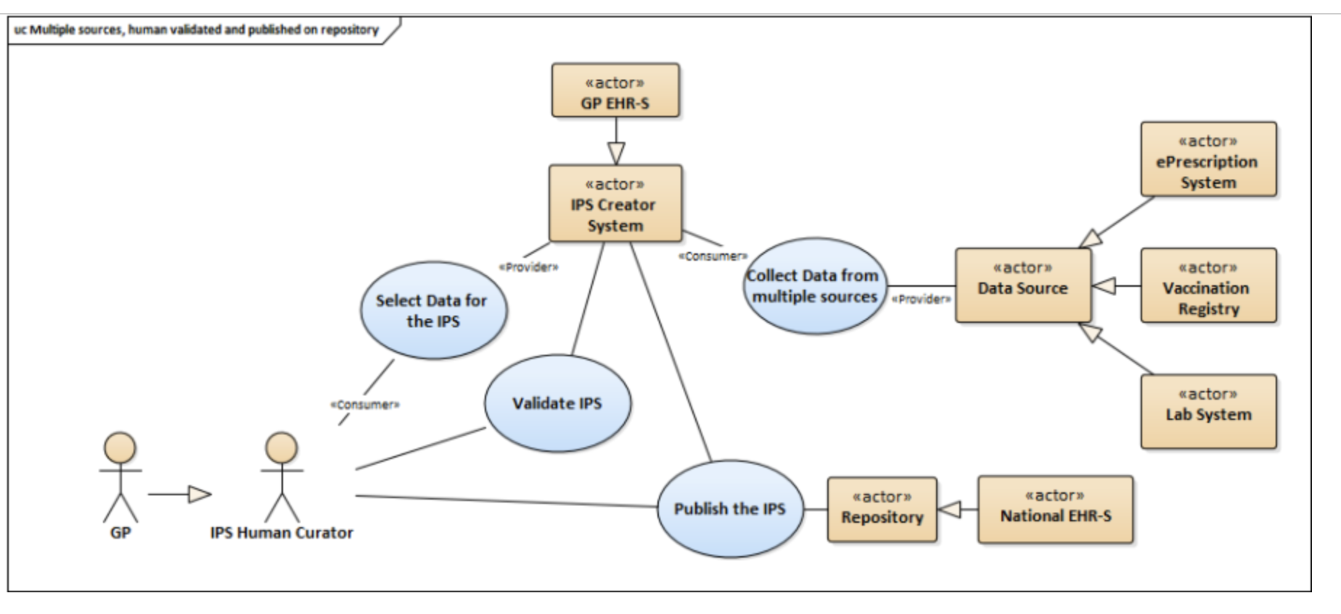

CNES
CADSUS
Gerador de IPS
Coletar dados da RNDS
Fontes de Dados
PNI
Selecionar Dados para o IPS
Validate (FHIR)
Exames Covid e MonkeyPox
Repositório IPS Brasil
Publicar/Armazenar
Notes:
Definir regras para extração dos dados da RNDS para poder automatizar o processo de curadoria do Sumário. Regras para Imunização e Exames.

Slide 3
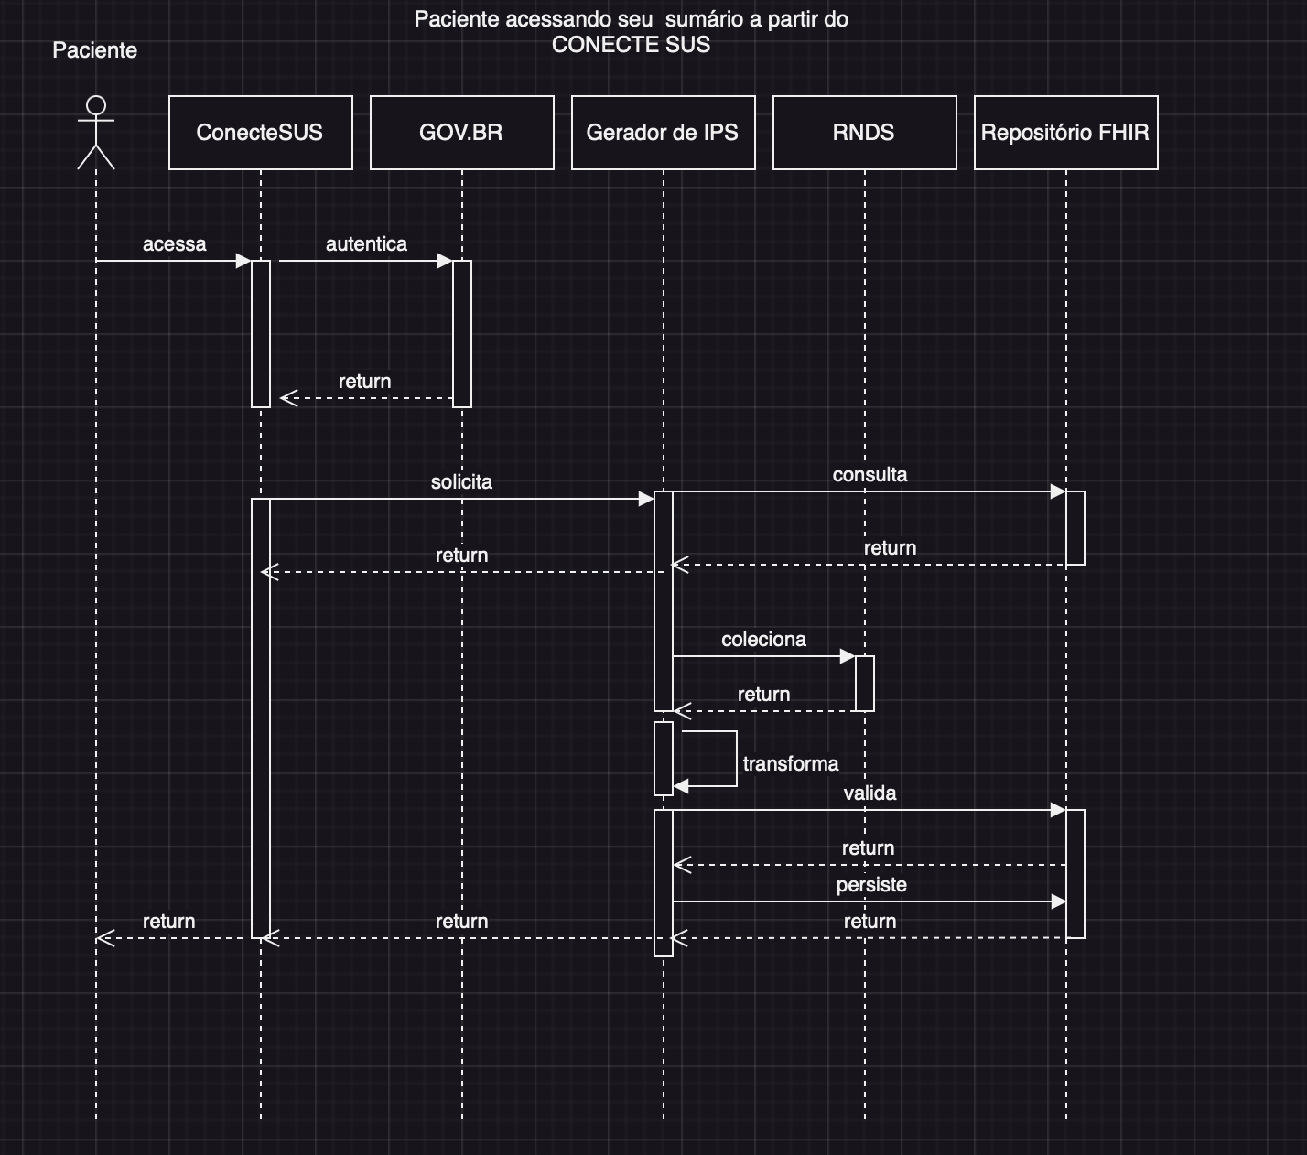

Slide 4
Decisões de projeto
Dois repositórios separados por quê é impossível mapear dos perfis hoje definidos pela RDNS para o canônico – Há quebra de canônico nos modelos hoje definidos.

Slide 5
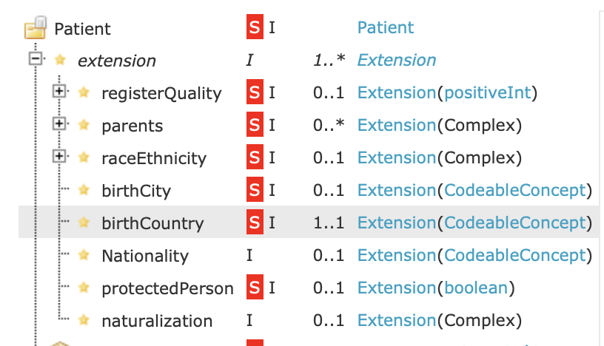
Paciente
Extensão ->
Não será mapeada.
Se tiver que mandar vamos fazer a mão – birthcountry – “F” – foreign sempre

Slide 6
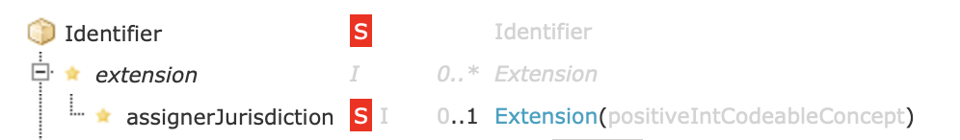
Extensão Indentifier ( Identificador do Paciente)
Não será mapeada.
Demais elementos do identifier ok serão mapeados

Slide 7
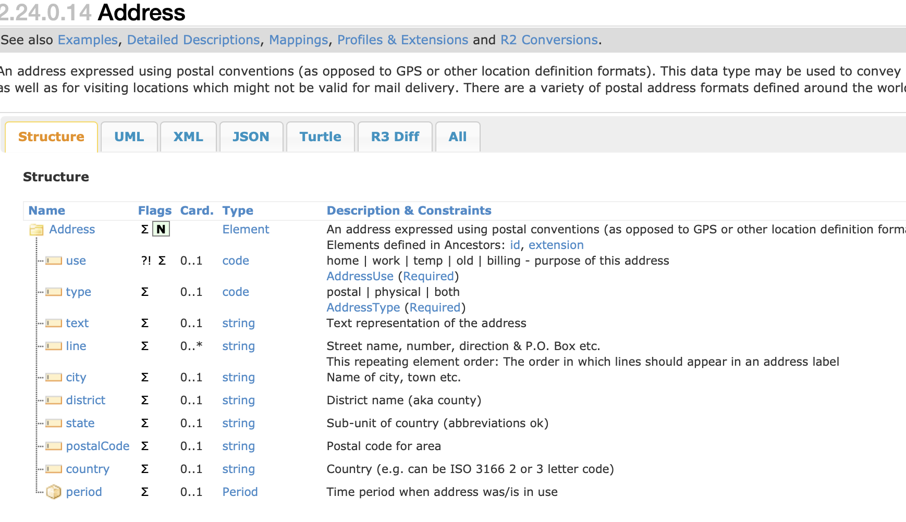
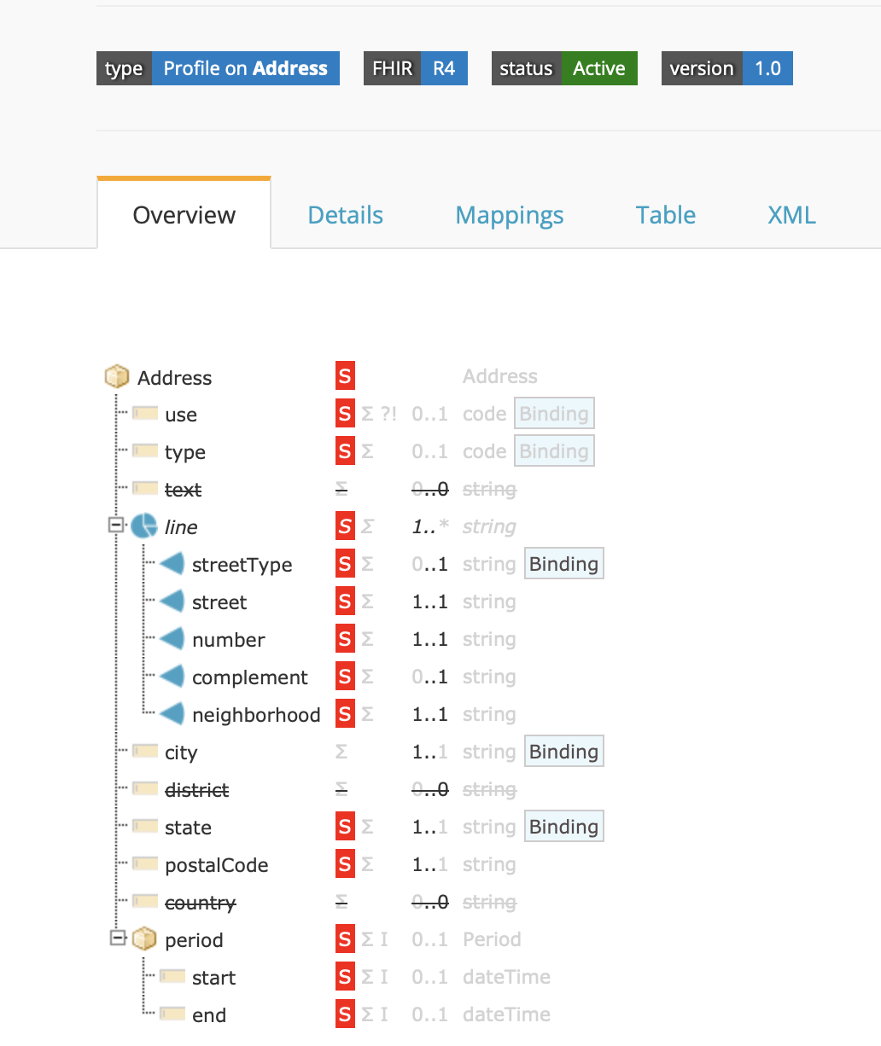
Endereço – vamos fazer via aplicação a transformação de códigos IBGE de municípios e UF para aparecer a string em vez dos códigos

Slide 8
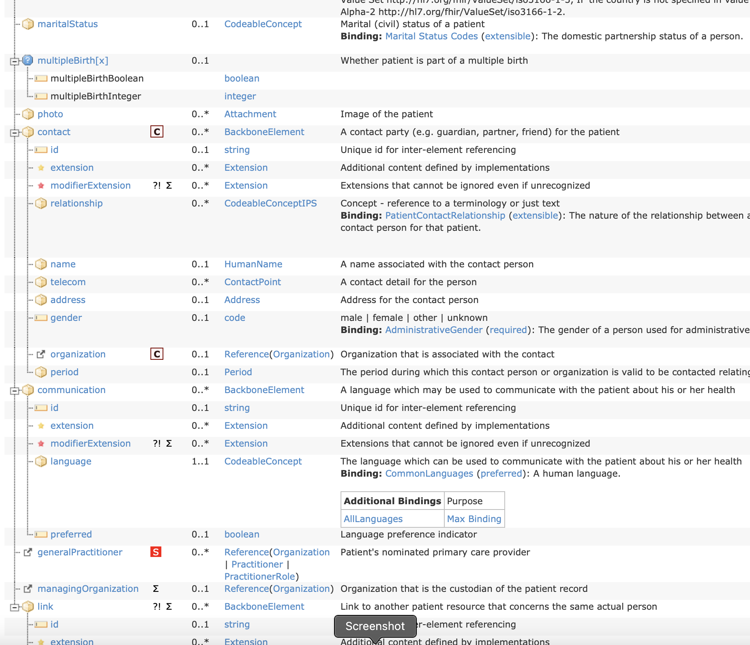
Dados de pessoa de contato, communication, estado civil serão mantidos nos IPS recebidos

Slide 9
ValueSets suprimidos pela RNDS
ValueSets que foram suprimidos na RNDS mas existem no IPS estão sendo traduzidos no ValueSet original e serão exibidos dos IPS recebidos.
Não serão enviados para RNDS

